Slide 1
worldbibleplans.com/languages/slovak/index.html
Krok za krokom inštrukcie

Slide 2
Ako kresťan, čítali ste niekedy celú Bibliu?
Prečo nie?
Ne
Myslíte si, že je ako kresťan dôležité čítať celú Bibliu
Ne
Da
Bolo to prospešné pre váš život?
Da
Použili ste čitateľský plán?
Da
Ne
Da
No
Je to príliš nudné?
Čo vám bráni prečítať celú Bibliu?
Je to príliš náročné? Je to veľká a ťažká kniha na čítanie?
Prečo nie? Pomohol by jednoduchý čitateľský plán priniesť úžitok?
Urobil čítací plán úlohu zvládnuteľnejšou?
Urobil by si na mieru vytvorený čitateľský plán túto úlohu zvládnuteľnejšou?
Ne
Da
Trvá to príliš dlho?
Plány obsahujúce písma sú príliš drahé?
Da
Da
Da
Da
Ne
Da
WBP poskytuje BEZPLATNÉ paušály s viacerými témami, ako sú Chronological, M'Cheyne a podobne, aby pridali určitú rozmanitosť
WBP má BEZPLATNÉ plány čítania Biblie, ktoré podporujú akýkoľvek časový záväzok od 5 minút do 60 minút denne alebo ľubovoľný počet dní v týždni.
WBP poskytuje BEZPLATNÉ plány v ľahko čitateľných prekladoch. Aj tie najväčšie úlohy sa dajú zvládnuť, keď ich rozdelíme na malé, ľahko zvládnuteľné kroky.
V WBP veríme, že čítanie Biblie prináša obrovský úžitok do našich životov.
Aký plán ste použili? WBP má obrovský výber možností.
Vyskúšajte BEZPLATNÝ plán na WBP
Ak ste sa pokúsili čítať Bibliu a neuspeli ste, navštívte nás na https://worldbibleplans.com/languages/slovak/index.html a vytvorte si BEZPLATNÝ vlastný plán čítania Biblie. Vyberte si z rôznych jazykov, prekladov, časových záväzkov, tém a formátov elektronických kníh. Je to také jednoduché. Vytvorte si plán, WBP ho vytvorí a za menej ako jeden deň dostanete odkaz na stiahnutie svojho vlastného ZDARMA vytvoreného biblického čítacieho plánu s alebo bez písma. Spomenuli sme, že všetko je ZADARMO!

Slide 3
Vitajte vo Svetové Biblické Plány
Jednoduché podrobné pokyny krok za krokom, vo forme snímok, aby ste si vytvorili vlastný plán čítania Biblie.

Slide 4
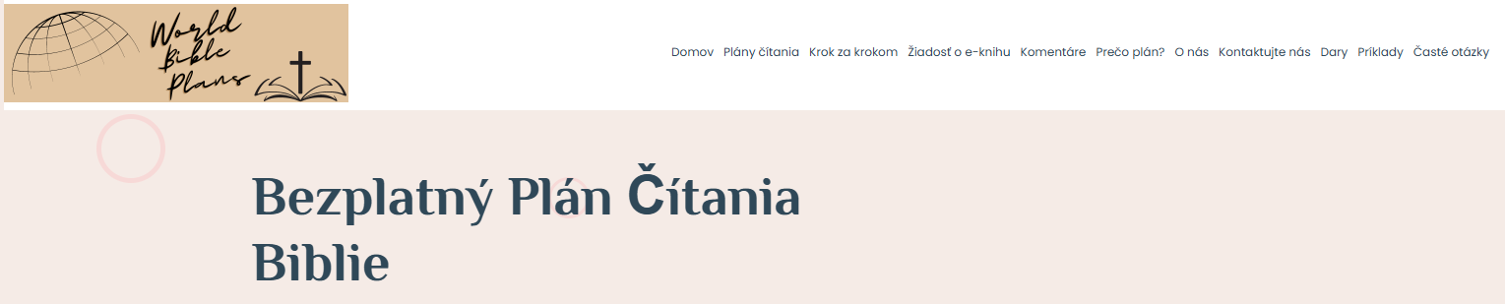
Prejdite na stránku s požiadavkami na eKnihu

Slide 5
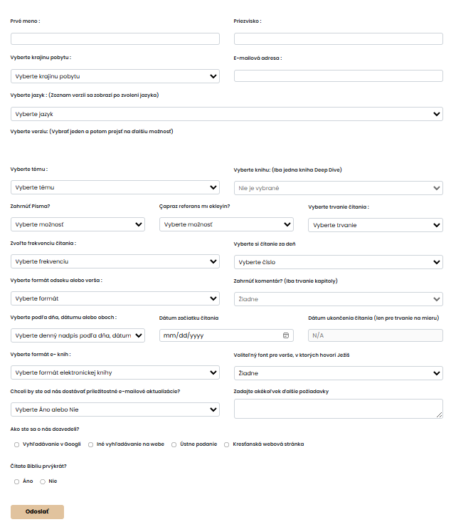
Toto je formulár žiadosti – rozoberieme ho v nasledujúcich slajdoch

Slide 6
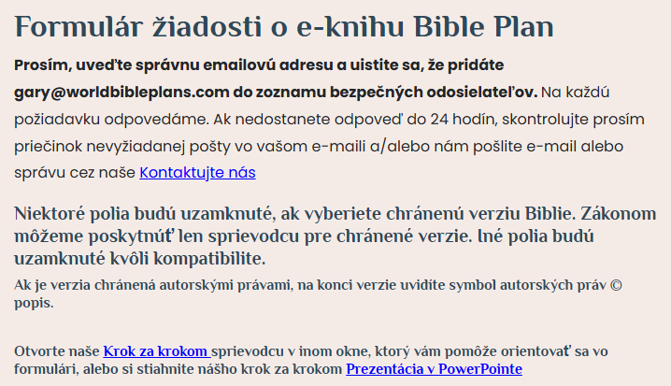
Mechanika formy
Je dôležité, aby ste formulár vyplnili zľava doprava a zhora nadol.
  Ak vyplníte časť formulára a potom zmeníte polie, ktoré ste už vybrali, všetky výbery sa vrátia na predvolené a stratíte tie vybrané.
    Napríklad, ak vyberiete verziu, vyplníte zvyšok formulára a potom sa vrátite a zmeníte verziu, budete musieť všetky nasledujúce polia vyplniť znova.

Slide 7
Logické pravidlá tvaru
V závislosti od vašich výberov sa niektoré možnosti stanú nedostupnými.
  Niekedy celý rozbaľovací menu.
  Niekedy len výbery v rozbaľovacom menu.
    Napríklad: Ak vyberiete verziu, ktorá je chránená autorskými právami, nemôžeme poskytnúť písma, iba sprievodcu.
      Vybraná kniha bude uzamknutá.
      Zahrnutie Písma bude zamknuté.
        Nie. Poskytnutie iba sprievodcu bude predvolené.
      Zahrnúť krížové odkazy budú uzamknuté.
      Vybraný odsek/verš bude uzamknutý.
      Vybraný formát e-knihy bude uzamknutý.
        PDF graf bude predvolený.
      Voliteľné písmo pre verše, v ktorých Ježiš hovorí, bude zamknuté.

Slide 8
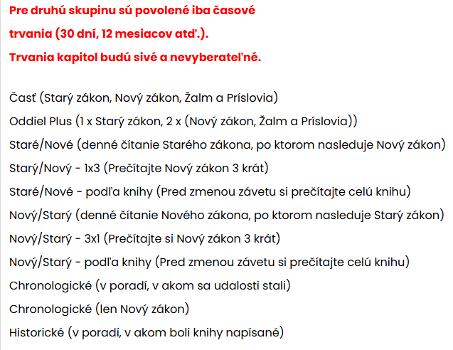
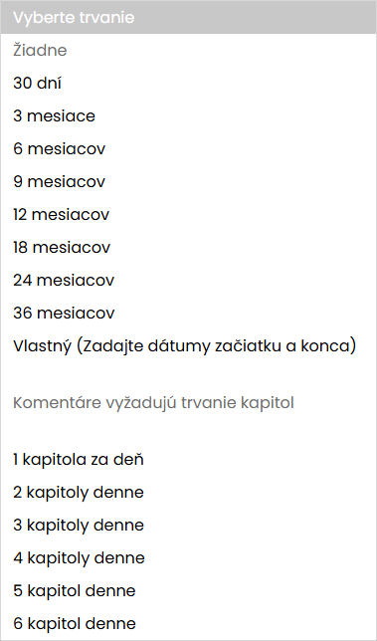
Pokračujúce logické pravidlá formy
Ďalší príklad: Ak vyberiete tému z druhej skupiny...
Dĺžky kapitol v rozbaľovacom menu Trvanie budú sivé a nevyberateľné.
Komentár bude uzamknutý.

Slide 9
Pokračujúce logické pravidlá formy
Niekedy viaceré výbery rozhodujú, či je iný výber uzamknutý.
  Aby bolo možné vybrať komentár:
    Verzia nemôže byť chránená autorským právom.
    Téma musí byť v prvej skupine tém.
    Dĺžka musí byť dĺžka kapitoly.
  Aby bolo možné vybrať formát odseku alebo verše:
    Verzia nemôže byť chránená autorským právom.
    Zahrnúť Písmo musí byť áno.
    Zahrnúť krížové odkazy musia byť obchádzané alebo Žiadne krížové odkazy sa nemusia vyberať.

Slide 10
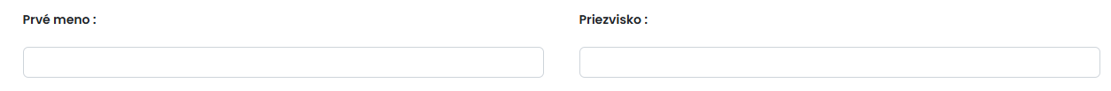
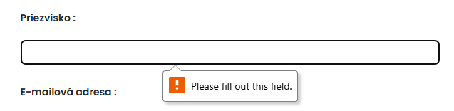
Povedz nám, kto si
Tieto odbory sú povinné.
  Akékoľvek povinné pole, ktoré nie je vyplnené alebo vybrané, spôsobí chybu pri odoslaní a budete musieť pole vyplniť sami.

Slide 11
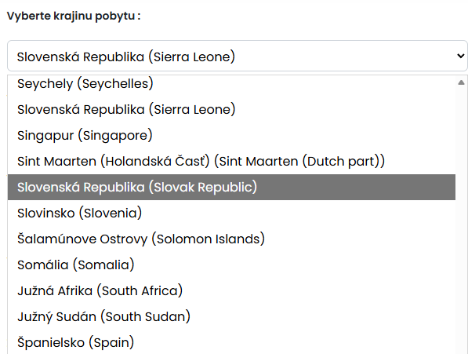
Vyberte si krajinu pobytu z rozbaľovacieho zoznamu
Kliknite na rozbaľovaciu menu a pozrite si zoznam krajiny pobytu.
  Prejdite k krajine vášho výberu pobytu alebo
  Začnite písať, aby ste sa rýchlejšie dostali k krajine vášho bydliska.
  Kliknite na krajinu vášho pobytu.
    Slovenská republika v tomto príklade.

Slide 12
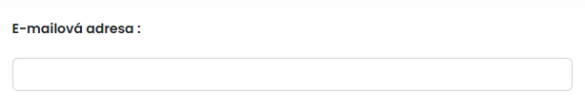
Zadajte svoju e-mailovú adresu
Potrebujeme vašu e-mailovú adresu, aby sme vám mohli poslať plán čítania alebo odkaz na stiahnutie vášho vlastného plánu čítania Biblie. Pokiaľ nás nepožiadate, aby sme to nerobili pri podaní žiadosti, WBP vám občas pošle e-maily s aktualizáciami, novými prekladmi a plánmi.
Nikdy nezdieľame vašu e-mailovú adresu s nikým z akéhokoľvek dôvodu.

Slide 13
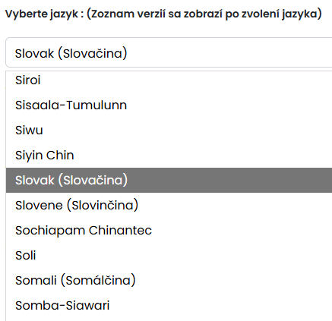
Vyberte si jazyk
Kliknite na rozbaľovaciu menu a pozrite si zoznam jazykov.
  Prejdite k svojmu jazykovému výberu alebo
  Začnite písať, aby ste sa rýchlejšie dostali k výberu jazyka.
  Kliknite na svoj jazykový výber.
    Slovenský v tomto príklade.
Jazyk, ktorý si vyberiete, určí zoznam verzií Biblie, z ktorých si môžete vybrať.

Slide 14
Zoznam verzií priradený k vašej voľbe jazyka sa automaticky naplní
Zoznam verzií je abecedne zoradený v rámci jazyka, ktorý ste si vybrali. Popis konkrétneho prekladu vám povie, či je preklad:
  Kompletná Biblia – 66 kníh (Starý a Nový zákon).
  Kompletná Biblia s x apokryfickými knihami (Starý a Nový zákon s niektorými apokryfickými knihami. X predstavuje počet kníh.
  Iba Nový zákon – 27 kníh Nového zákona.
  Nový zákon s inými knihami – 27 kníh Nového zákona plus niekoľko kníh Starého zákona.
  Iba Starý zákon – 39 kníh Starého zákona.
  Chýbajúce x kníh – Niektoré preklady sú chýbajúce knihy. X predstavuje počet chýbajúcich kníh.
  x Knihy – Niektoré preklady majú obmedzený počet kníh. X predstavuje počet kníh v preklade.

Slide 15
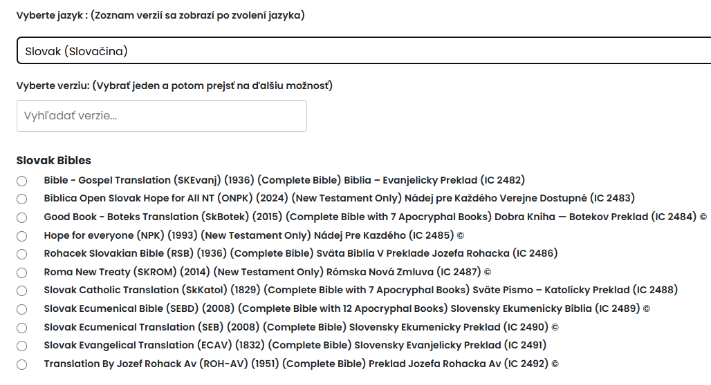
Toto je príklad toho, čo môžete vidieť
Vyhľadajte v zozname, aby ste zúžili výber.
(IC xxxx) je interný kód, ktorý používame pri spracovaní vašej požiadavky.

Slide 16
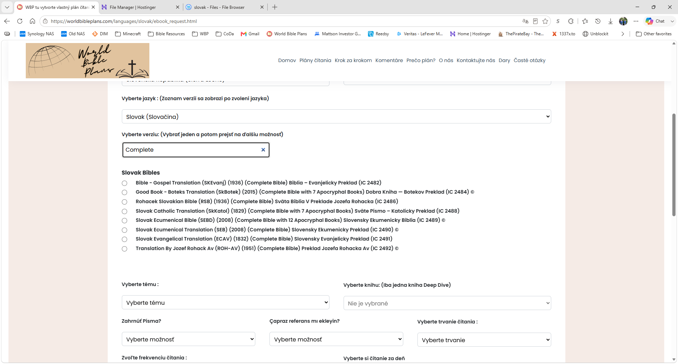
Vyhľadávanie v rámci Zoznamu
Vyhľadajte v zozname, aby ste zúžili výber.
V tomto príklade som v zozname vyhľadával “Complete”

Slide 17

Autorsky chránené verzie
Niektoré polia vo formulári budú uzamknuté, ak si vyberiete autorsky chránenú verziu Biblie. Podľa zákona môžeme poskytnúť sprievodcu iba pre autorsky chránené verzie. Symbol © autorských práv uvidíte na konci popisu verzie.
Podľa zákona nám nie je dovolené poskytovať biblické texty pre biblické verzie pod aktuálnym autorským právom. Každá verzia, ktorá je pod aktuálnym autorským právom, bude mať symbol © na konci. Pre tieto verzie môžeme poskytnúť len sprievodcu.

Slide 18
Kliknite na radiálne tlačidlo na začiatku vášho výberu
V tomto príklade som zvolil Rohacek Slovakian Bible (RSB) (1936) (Complete Bible) Sväta Biblia V Preklade Jozefa Rohacka (IC 2486).
  Poznámka: Na jednu žiadosť môžete zvoliť len jednu možnosť. Ak chcete viacero verzií, musíte podať viacero žiadostí.

Slide 19
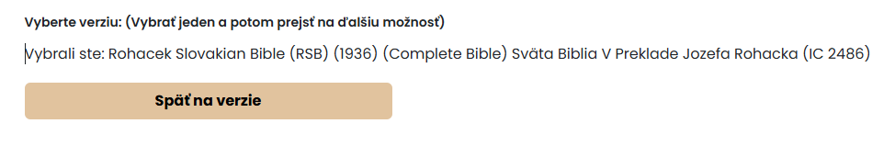
Rozbaľovací zoznam sa zatvorí a formulár ukáže verziu, ktorú ste si vybrali
Svoj výber môžete zmeniť kliknutím na Späť na verzie.
  Ak to urobíte po vyplnení zvyšku formulára, budete ho musieť vyplniť znova.

Slide 20
Témy
Témy poskytujú rôzne spôsoby čítania Písma.
  Niektoré témy poskytujú poradie čítania.
    Príklady:
      Priamy (od Genesis po Revelation).
      Chronologické poradie.
  Iné témy vás udržiavajú sústredeného na jednu myšlienku alebo prezentujú Písmo zmysluplným spôsobom.
    Príklady:
      Založené na žánri.
      M'Cheyne.
  Niektoré témy vás nútia sústrediť sa na jednu knihu alebo výber kníh.
    Príklady:
      1 Hlboký ponor do knihy.
      Apoštoli a Pavol.
Všetky témy sú podrobne vysvetlené na stránke Plány čítania, ktorá je prístupná cez menu.
Objavte tému, ktorá vám najviac vyhovuje.

Slide 21
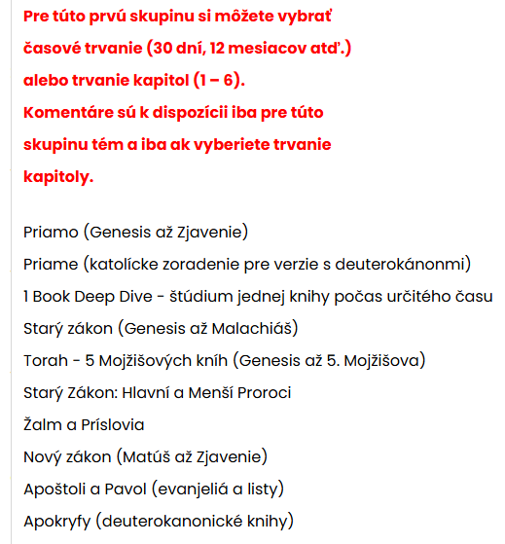
Témy pokračovali
Témy sú rozdelené do štyroch skupín podľa flexibility trvania (dĺžka čítania) a frekvencie (koľko dní v týždni čítate).
  Skupina 1 - Pre prvú skupinu môžete zvoliť čas (30 dní, 12 mesiacov atď.) alebo dĺžku čítacieho dňa 1-6 kapitol denne.
Komentáre sú dostupné len s touto skupinou tém a len ak si zvolíte dĺžku kapitoly.

Slide 22
Témy pokračovali
Skupina 2 - Pre druhú skupinu sú povolené len časové trvania (30 dní, 12 mesiacov atď.).
  Dĺžky kapitol budú sivé a nevyberateľné.
Komentáre nie sú dostupné v tejto skupine.

Slide 23
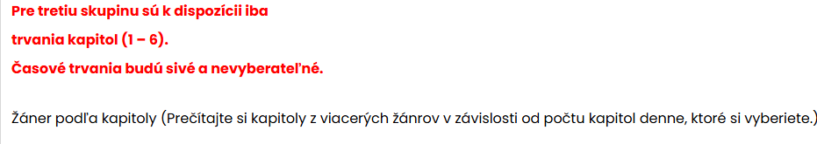
Témy pokračovali
Skupina 3 - Pre tretiu skupinu sú k dispozícii len trvania 1-6 kapitol.
  Dĺžky času budú sivé a nevyberateľné.
Komentáre nie sú dostupné v tejto skupine.

Slide 24
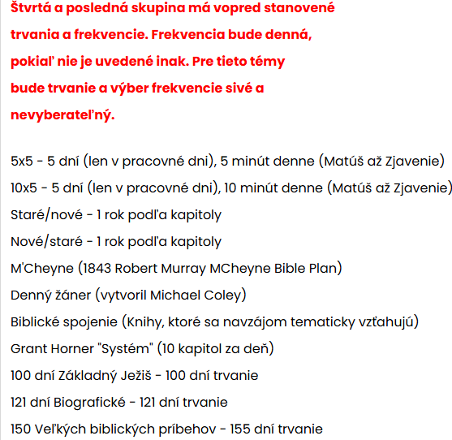
Témy pokračovali
Skupina 4 - Štvrtá a posledná skupina majú vopred stanovené trvanie a frekvencie.
  Tieto témy majú každodennú frekvenciu, pokiaľ nie je uvedené inak.
  Pri týchto témach bude dĺžka a výber frekvencie šedivý a nevyberateľný.
Toto je len čiastočný zoznam.
Komentáre nie sú dostupné v tejto skupine.

Slide 25
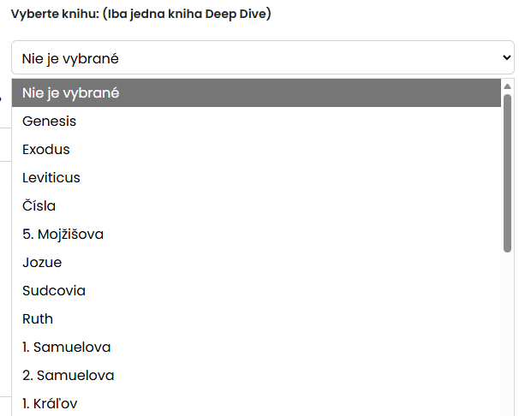
Ak ste si vybrali tému 1 Book Deep Dive, vyberte knihu. Inak bude táto možnosť zamknutá
Apokryfné knihy nie sú v zozname zahrnuté. Iba Genesis až po Zjavenie.
Vybrať si možno len jednu knihu.
Dostupné knihy závisia od vašej verzie.
  Obrazovka nie je dosť inteligentná na to, aby vedela o knihách dostupných v každej verzii.
  Je na vás, aby ste si vybrali knihu, ktorá bude dostupná vo verzii, ktorú si zvolíte.
    Takže napríklad, ak ste si vybrali verziu, ktorá je len pre Nový zákon, nevyberajte tu Genesis.

Slide 26
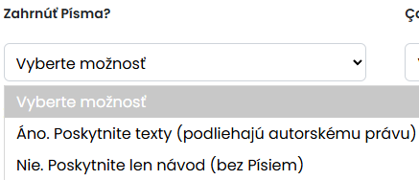
Zahrňte Písmo
Tento výber je dostupný len pre verzie bez autorských práv.
Vyberte si medzi:
  Áno. Poskytnite Písmo – Zahrňte Písmo do svojho čitateľského plánu.
  Nie. Poskytujte len sprievodcu – Nezahrňujte Písmo.
    Táto možnosť zahŕňa iba denné nadpisy (dostupné vo formáte pdf grafov).
    Táto možnosť je určená pre tých, ktorí chcú použiť vlastnú tlačenú Bibliu alebo pre biblické verzie pod platnými autorskými právami.

Slide 27
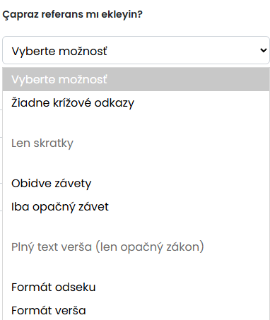
Voliteľne vyberte zahrnutie krížových odkazov
Pozrite si nasledujúce stránky pre príklady.
Vyberte si medzi skratkami a biblickými krížovými odkazmi.
  Pre celý veršovaný text WBP ponúka odkazy na Nový zákon pre verše zo Starého zákona a naopak.
  Pre skratky WBP ponúka všetky krížové odkazy alebo odkazy na Nový zákon pre verše zo Starého zákona a naopak.
Krížové odkazy nie sú dostupné pre autorsky chránené verzie.
Zahrnúť Písmo musí byť áno.
Ak si zvolíte krížové odkazy, výber odsekov/veršov bude uzamknutý.
  Funguje len s veršovým formátom.
Google AI – Biblický krížový odkaz je poznámka, ktorá čitateľa nasmeruje na iný verš alebo pasáž v Biblii s príbuznou témou, slovom alebo myšlienkou, čím pomáha prepojiť rôzne časti Písma a zlepšiť porozumenie. Tieto odkazy spájajú súvisiace koncepty, proroctvá a udalosti, čo umožňuje jednej pasáži osvetliť inú.

Slide 28


Zahrňte príklady krížových odkazov – skratiek
Príklad 1 – Všetky skratky. V tomto príklade sú odkazy na Starý a Nový zákon.
Príklad 2 – Skratka len pre opačný Zákon. V tomto príklade sú len odkazy na Starý zákon.

Slide 29


Zahrňte príklady krížových odkazov – plné texty
Príklad 3 – Krížové odkazy na celý verš. V tomto príklade sú odkazy na Starý zákon len v odstavci.
Príklad 4 – Krížové odkazy na celý verš. V tomto príklade sú odkazy na Starý zákon len vo veršovanej forme.

Slide 30
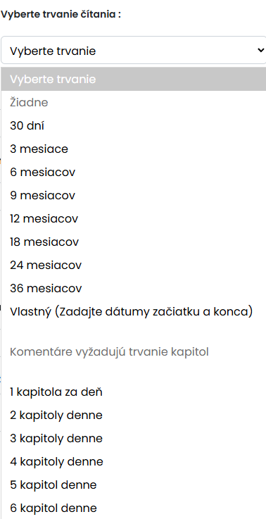
Dĺžka čítania
Vyberte si medzi časom a dĺžkou kapitol.
  Vyberte si od 30 dní až po 3 roky.
  Alebo si vyberte z 1-6 kapitol denne.
    Dĺžka kapitol závisí od prekladu, ktorý si vyberiete. V priemernej 66-knihovej Biblii je 1189 kapitol.
      1 kapitola za deň = 1189 dní = 3,27 roka (3 roky, 3 mesiace).
      2 kapitoly za deň = 595 dní = 1,63 roka (1 rok, 7 a pol mesiaca).
      3 kapitoly za deň = 396 dní = 1,1 roka (1 rok, 1 mesiac).
      4 kapitoly za deň = 297 dní = 0,81 roka (10 mesiacov).
      5 kapitol za deň = 237 dní = 0,65 roka (8 mesiacov).
      6 kapitol za deň = 198 dní = 0,54 roka (6 a pol mesiaca).
  Alebo si vyberte Vlastné, ak si chcete vybrať vlastný dátum začiatku a ukončenia.
  Komentáre sú dostupné len s dĺžkou kapitol.
  Možné výbery trvania závisia od témy, ktorú si vyberiete.

Slide 31
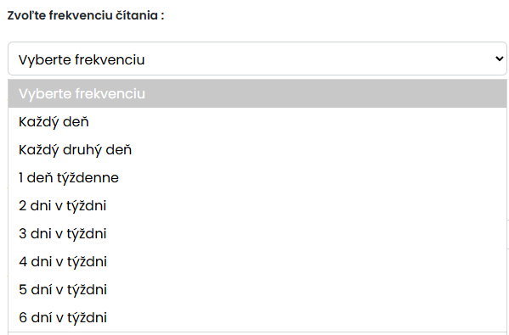
Vyberte čítaciu frekvenciu
Vyberte si z:
  Každý deň.
  Každý druhý deň.
  1-6 dní v týždni.
    Budú to po sebe nasledujúce dni.
      Ak si vyberiete 3 dni v týždni, budete čítať tri dni po sebe a budete mať 4 dni voľna.

Slide 32
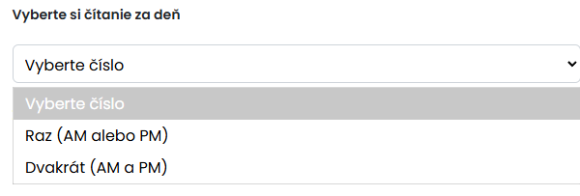
Vybrané denné čítania
Vyberte si z:
  Raz denne (ráno alebo popoludní).
  Dvakrát denne (ráno a večer).
    Denné čítania budú rovnomerne rozdelené medzi ráno a večer.

Slide 33
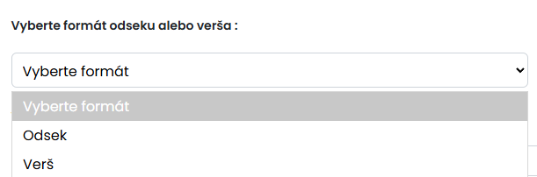


Vyberte formát odseku alebo verša
Príklad odseku.
Príklad vo verši.
Ak si zvolíte krížové odkazy, formát verša sa automaticky vyberie.

Slide 34

Zahrňte komentár – Vyberte komentár kapitola po kapitole, ktorý bude zahrnutý do vášho plánu.
Komentáre sú zoradené abecedne podľa jazyka.
Vyberte si z 155 komentárov v 15 jazykoch.
  Toto je voliteľné. Ak nechcete komentár, nechajte ho ako Žiadny.
Komentáre kapitola po kapitole sú dostupné len s prvou skupinou tém a len ak si vyberiete dĺžku kapitoly.

Slide 35
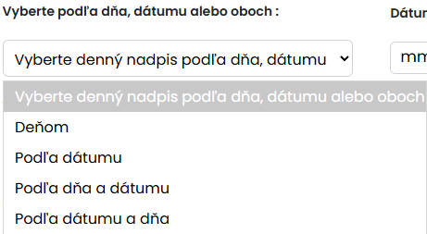
Vyberte podľa dňa, dátumu alebo oboch
Podľa dňa – Príklad – Deň 1, Deň 2, atď.
Podľa dátumu – príklad – 1. januára, 2. januára a pod.
Podľa dňa a dátumu – Hlavička zobrazí obe s dňom ako prvým.
Podľa dátumu a dňa - Hlavička zobrazí oba s dátumom ako prvým.

Slide 36
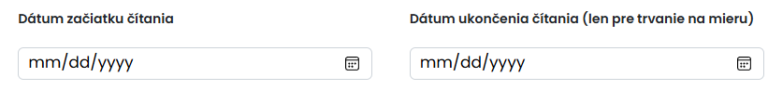


Kliknite na kalendár, aby ste si vybrali dátum začiatku čítania. Ak ste zvolili vlastnú dĺžku, vyberte dátum ukončenia čítania
Dátum začiatku je povinný, aj keď si zvolíte hlavičku Dňa.
Hodnotu zadajte len v prípade, že ste zvolili Vlastné trvanie.
Dátum ukončenia čítania nebude možné vybrať, pokiaľ v rozbaľovacom menu nevyberiete Vlastnú dĺžku trvania.

Slide 37
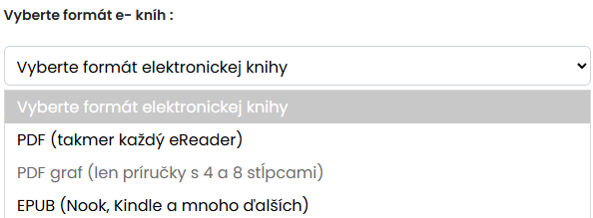

Vyberte formát e-knihy
Ak zahrniete písma, vyberte si medzi PDF a Epub.
Ak je vaša verzia chránená autorskými právami alebo ste si vybrali sprievodcu, tento výber bude uzamknutý, pričom PDF tabuľka bude predvolená.
Vyberateľné len vtedy, ak je Zahrnúť Písmo Áno.
Vaša voľba závisí od toho, aký e-čítač chcete používať.
  PDF – univerzálny formát používaný webovými prehliadačmi a väčšinou ostatných čítačiek.
  EPUB – Tento výber sa používa v aplikáciách Barnes and Noble Nook, Amazon Kindle a väčšine ostatných aplikácií na čítačky.
    Súbor EPUB eBook je výrazne menší.
Môžete si vybrať len jednu z týchto možností. Ak si želáte mať svoj čitateľský plán v inom formáte (napríklad txt, docx, mobi a pod.), dajte nám vedieť v textovom poli Zadať ďalšie požiadavky sem a my sa pokúsime vyhovieť.

Slide 38
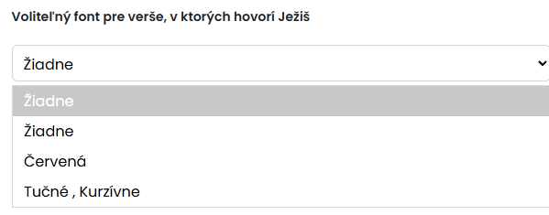
Voliteľná krstiteľnica pre verše, v ktorých Ježiš hovorí
Celý verš, kde Ježiš hovorí, môže byť voliteľne napísaný červeným alebo tučným kurzívnym písmom.
  Obíďte tento výber alebo vyberte Žiadne, aby ste použili predvolené písmo.
Táto možnosť je dostupná len v prípade, že zahrniete Písmo.
Krížové porovnávanie textu je vylúčené z voliteľných fontov.

Slide 39
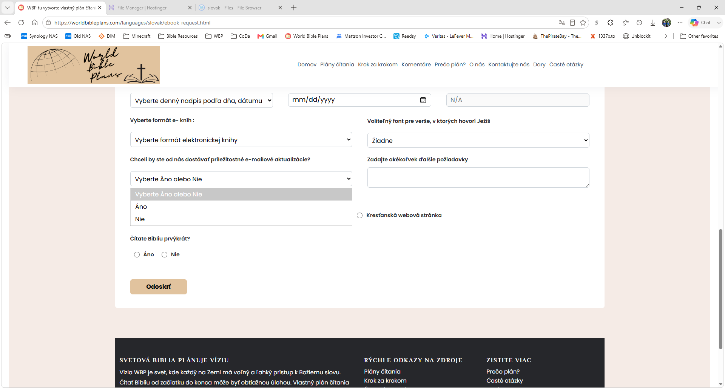
Voliteľné: Vyberte Nie, ak nechcete v budúcnosti dostávať e-maily od WBP

Slide 40
Voliteľné: Tu zadajte ďalšie požiadavky
Akúkoľvek ďalšiu požiadavku môžete podať vo voľnom textovom poli.
Napríklad môžete chcieť, aby váš plán čítania bol vo viacerých formátoch alebo v inom formáte, než je uvedený. Ak to bude možné, vyhovieme akejkoľvek požiadavke.
Možno budete chcieť kombinovať a kombinovať. Vyberte napríklad Starý zákon z jednej verzie a Nový zákon z inej.
  To môžete urobiť prostredníctvom dodatočnej žiadosti alebo nám zaslať správu cez našu stránku Kontaktujte nás.
  Tento typ žiadosti bude na našej strane trvať o niečo dlhšie.

Slide 41

Prosím, dajte nám vedieť, ako ste sa o nás dozvedeli a či čítate Bibliu prvýkrát
Tieto informácie nám pomôžu osloviť čo najviac ľudí.

Slide 42
Kliknite na Odoslať
Ak ste formulár úplne vyplnili bez toho, aby ste zmeškali povinný výber, budete presmerovaní na potvrdzovaciu stránku.
Ak ste niečo zmeškali, budete vyzvaní, aby ste vyplnili pole alebo urobili výber.

Slide 43
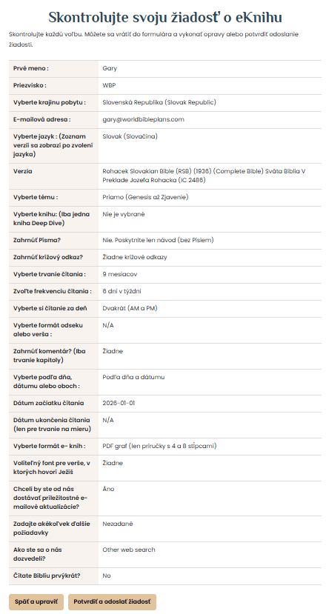
Strana s potvrdením

Slide 44
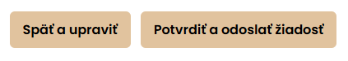
Stránka potvrdenia pokračovala
If you are satisfied with your selections, click on Confirm and Send Request.
If not, you can go back and edit.

Slide 45
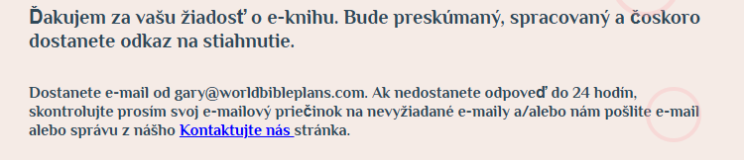
Stránka s úspešným odoslaním
Je mimoriadne dôležité, aby ste gary@worldbibleplans.com pridali do zoznamu bezpečných odosielateľov.
  Inak sa vaša príloha alebo odkaz môže skončiť v priečinku nevyžiadaná pošta alebo spam.
Lehota na podanie žiadosti je kratšia ako 24 hodín, pokiaľ neexistujú zmierňujúce okolnosti.
  Ak nedostanete e-mail od gary@worldbibleplans.com do 24 hodín, skontrolujte si priečinok nevyžiadanej pošty alebo spamu.
    Ak ste od nás ešte nedostali e-mail, pošlite nám správu cez našu stránku Kontaktujte nás.

